Slide 1
پروژه خريد و نصب تجهيزات اندازه گيري آنلاين گازهاي زيست محيطي (CO,NOx,SO2) بر روي دودكش
واحدهاي 5 و 6

Slide 2
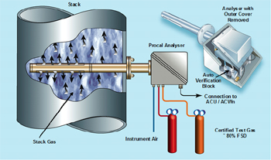
 اهداف پروژه :
اجراي الزامات قانوني سازمان حفاظت محيط زيست مبني برنصب تجهيزات پايش لحظه اي(بندب ماده192 برنامه پنجم توسعه)
اجراي بند 3 تفاهم نامه سازمان محيط زيست و توانير مبني بر نصب تجهيزات پايش لحظه اي
ارتقاء سيستم های نظارتی محيط زيست
تشخيص زمانها و موقعيتهای بحرانی و هشدار اقدامات پيشگيرانه و حتی آلارم دهی به صورت اتوماتيک
تعيين روند تغييرات غلظت آلاينده ها
افزايش کارايی و اثر بخشی برنامه های کوتاه مدت و بلند مدت نظارتی محيط زيست
مدل تجهيز : procal
كشور سازنده : انگليس
مورد تاييد استاندارد اروپا
نصب آنالايزر به روش Insitu
روش هاي انتقال و رويت داده ها :
تحت وب به شبكه داخلي و اتاق فرمان به شكلon line و off line
دقت اندازه گيري دستگاه : 2درصدرنج اندازه گيري
پارامترهاي دود تحت پايش لحظه اي و رنج اندازه گيري
رديف | پارامتر | رنج اندازه گيري | رديف | پارامتر | رنج اندازه گيري
1 | NO_{X} | 0 – 800 ppm | 6 | CO₂ | 0 – 20 %
2 | SO₂ | 0-100 ppm (first range) | 7 | H₂O | 0 – 20 %
3 | SO₂ | 0-2000 ppm (second range) | 8 | O₂ | 0 – 25 %
4 | CO | 0-200 ppm (first range) | 9 | Suspense particles | 0 – 600 mg/m³
5 | CO | 0-1000 ppm (second range) | 10 | درصد تيرگي | 0 – 50 %
* توجه :
ميزان پيشرفت پروژه 75% : اين پروژه در مرحله نصب تجهيزات مي باشد.

